Slide 1










(+593) 99 583 8626

Slide 2



ADVENTISTA DEL SÉPTIMO DÍA
MOVIMIENTO DE REFORMA

Slide 3





Asiste Puntual
Cada sábado 9:00am (Ecuador) por:
ASDMR ECUADOR
Unión Ecuatoriana ASDMR
Registro
de Asistencia

Slide 4

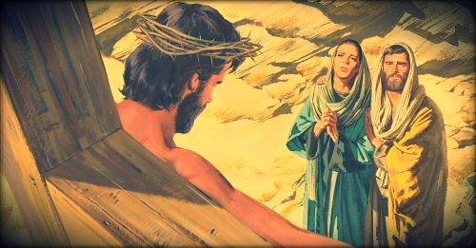


La lección de los niños para hoy es:
El Calvario
Sábado, 8 de noviembre de 2025

Slide 5
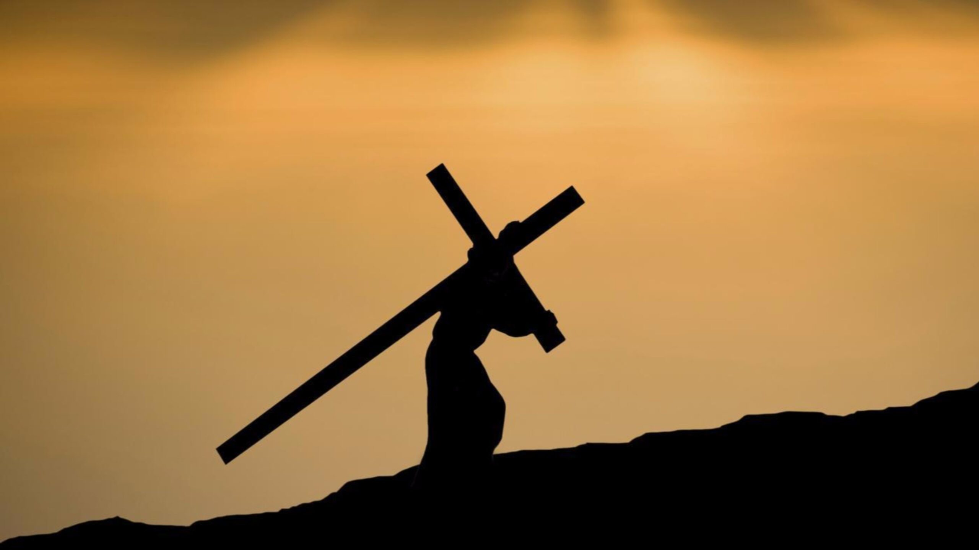
El Calvario
Sábado, 8 de noviembre de 2025
Lección 6

Slide 6



Verso bíblico de memoria
“Cristo nos redimió de la maldición de la ley, hecho por nosotros maldición (porque escrito está: Maldito todo aquel que es colgado en un madero).”
(Gálatas 3:13)
Idea central
“Adán y Eva fueron desterrados del Edén. Cristo, nuestro substituto, iba a sufrir fuera de los límites de Jerusalén. Murió fuera de la puerta, donde eran ejecutados los criminales y homicidas.”
Deseado de Todas las Gentes, p. 690.
Sábado, 8 de noviembre de 2025
Introducción

Slide 7
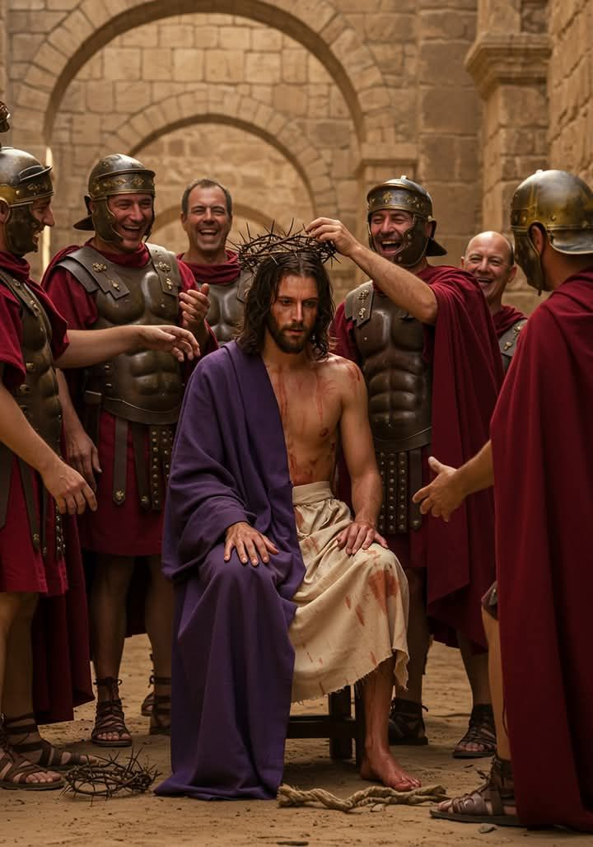
Los soldados llevaron a Jesús al pretorio y reunieron allí a toda la compañía militar, y en un acto de burla y humillación…
…le despojaron de sus vestiduras y le colocaron un manto de color escarlata, simbolizando irónicamente una supuesta realeza…
…pusieron sobre su cabeza una corona de espinas, lo golpearon y escupieron, más Cristo soportó tales agresiones en silencio.
¡Salve, Rey de los judíos!
Después que Pilato entregó Jesús a los soldados romanos, ¿qué hicieron ellos?
¿Qué hicieron los soldados?
Domingo

Slide 8
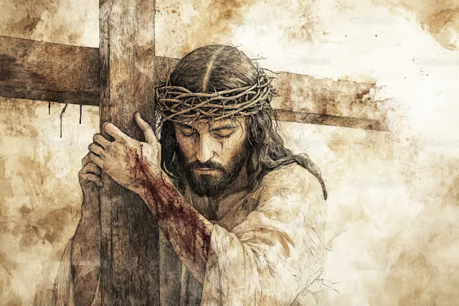
¿Quiénes los siguieron?
Una gran multitud rodeaba a Jesús para presenciar su ejecución, entre ellos curiosos, enemigos y autoridades religiosas…
…pero también, sus entristecidos discípulos, creyentes de la ciudad y región circundante pudieron unirse a la muchedumbre que seguía al Salvador.
¿A dónde los soldados llevaron a Jesús después de haberlo humillado?
Los soldados romanos llevaron a Jesús fuera de la ciudad hacia el lugar llamado Gólgota, el sitio destinado para la crucifixión…
…Cristo, debía cargar su propia cruz a pesar de la terrible debilidad física que ya sufría por los azotes, la pérdida de sangre y el maltrato.
¿Qué hicieron los soldados?
Domingo

Slide 9
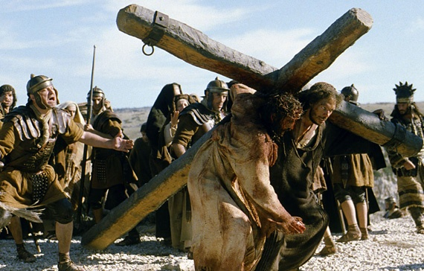
El estado físico de Jesús era extremadamente crítico, su cuerpo estaba debilitado por las flagelaciones, por eso, cuando los soldados colocaron la pesada cruz sobre Él, Jesús cayó desfallecido bajo la carga…
…los soldados, viendo que no podía avanzar, tomaron a un hombre que pasaba por allí, Simón de Cirene, y lo obligaron a llevar la cruz, y de esta manera Jesús avanzó hacia el Calvario.
Explica el estado físico de Cristo cuando le colocaron encima la cruz, y qué se hizo para que él pudiera seguir adelante.
Rumbo al Calvario
Lunes

Slide 10
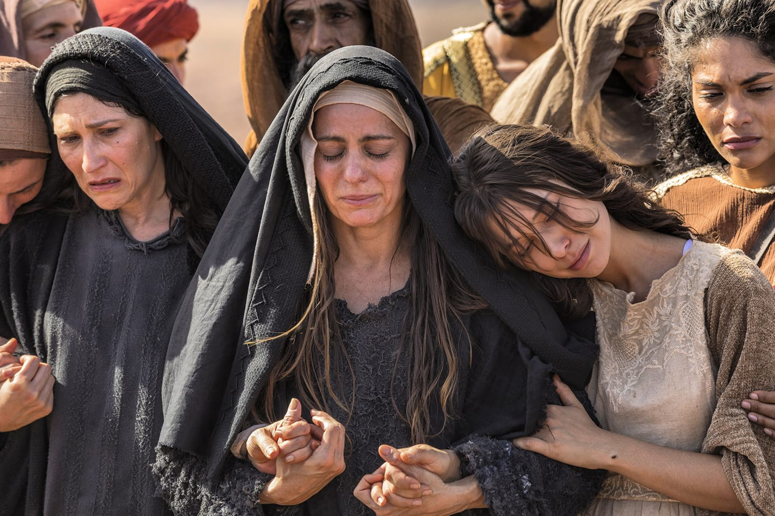
Mientras Jesús era llevado hacia el Calvario, un grupo de mujeres lloraban y se compadecían de su sufrimiento, pero Jesús, aun en medio de su agonía, dirigió sus pensamientos hacia ellas y sus hijos…
…y les advirtió profetizando la futura destrucción de Jerusalén, la cual tuvo su cumplimiento en el año 70 d.C, cuando muchos perecieron junto con sus hijos a causa de su incredulidad, en esta también vio Jesús la destrucción final del mundo.
Cuando escuchó las palabras de simpatía, ¿qué profetizó Jesús?
Rumbo al Calvario
Lunes

Slide 11
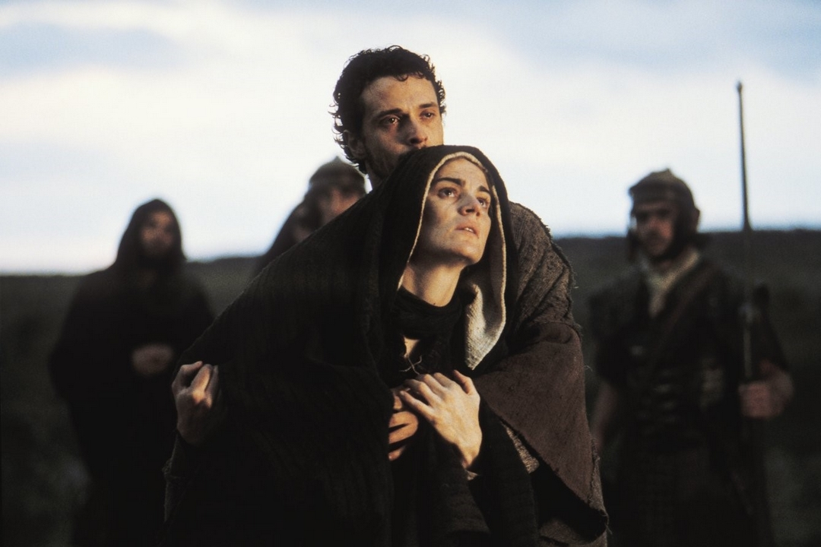
Cuando Jesús llegó al Gólgota, el lugar de la ejecución, Jesús a diferencia de los dos ladrones, no ofreció resistencia…
…su madre presenciaba cada acto, vio las manos de Jesús extendidas sobre la cruz, y su angustia era tan grande…
…que cuando los clavos, duros y fríos, atravesaron su carne inocente, los discípulos tuvieron que apartarla de la cruel escena.
Cada golpe del martillo retumbaba en la propia alma de la madre, como una espada atravesando su corazón.
Describe la escena del Calvario y los efectos especialmente desgarradores en la madre de Jesús
La crucifixión
Martes

Slide 12
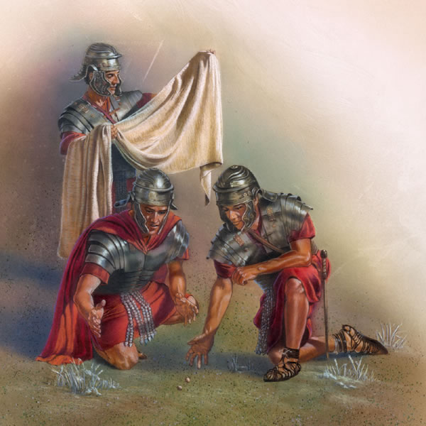
¿Qué acción de los soldados cumplieron otra parte de la profecía con respecto a Jesús?
No la partamos, sino echemos suertes sobre ella, a ver de quién será.
Durante la crucifixión, sin darse cuenta de que actuaban conforme al plan profético de Dios…
…los soldados romanos se repartieron las vestiduras de Jesús entre ellos y echaron suertes por la túnica que estaba tejida sin costura, para no dividirla…
…así, la profecía de David acerca del sufrimiento del Mesías se cumplió con exactitud, confirmando que Jesús era el Mesías prometido.
La crucifixión
Martes

Slide 13
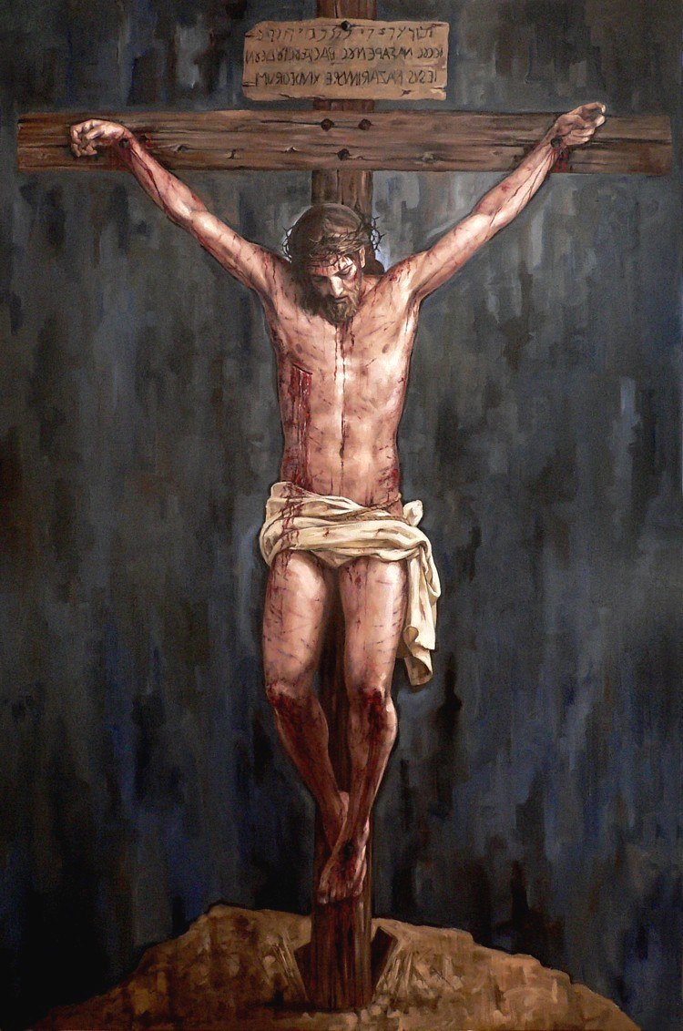
¿Qué inscripción en tres idiomas fue colocada en la cruz por orden de Pilato? ¿Cómo reaccionaron los magistrados judíos?
JESÚS NAZARENO, REY DE LOS JUDÍOS
La inscripción fue escrita en los idiomas hebreo, griego y latín, los tres idiomas más importantes del mundo de aquel tiempo…
…al ver esto, los dirigentes judíos se irritaron y exigieron a Pilato que cambiara el texto para que dijera : “Él dijo: Soy Rey de los Judíos”…
…sin embargo, Pilato, cansado de sus manipulaciones y consciente de haber cedido demasiado, no atendió su petición.
El rey de los judíos
Miércoles

Slide 14
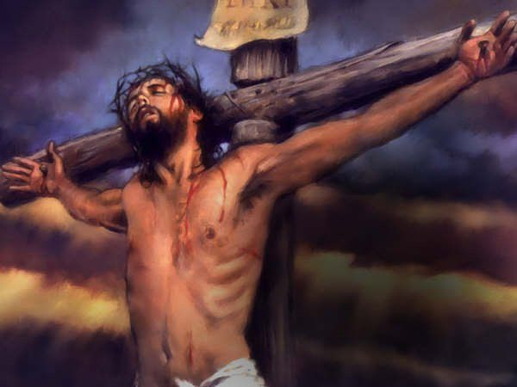
Esta oración reveló el incomparable amor de Cristo, quien intercedía no por sí mismo, sino por aquellos que le causaban sufrimiento, su intercesión se extendía mucho más allá de los presentes en el Calvario…
…alcanzaba a todo pecador, desde Adán hasta la última generación sobre la tierra, abriendo el camino a la paz con Dios y a la vida eterna a todo aquel que le acepta como su Salvador.
Padre, perdónalos, porque no saben lo que hacen.
¿Qué oró Jesús en la cruz y a quiénes incluía?
El rey de los judíos
Miércoles

Slide 15
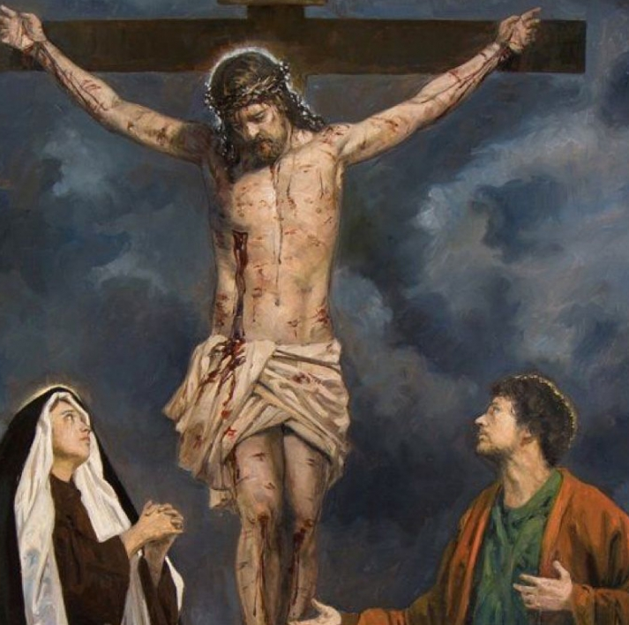
Aun en medio de su agonía en la cruz, Cristo se acordó de proveer para su madre viuda y afligida…
…se preocupó por su bienestar y la encomendó a los cuidados del discípulo Juan.
1. Mujer, he ahí .tu hijo.
2. He ahí tu madre.
Mencione un aspecto del noble ejemplo que Jesús nos dejó
La verdadera religión se manifiesta en el amor práctico hacia quienes Dios ha puesto bajo nuestra responsabilidad.
“Consumado es”
Jueves

Slide 16
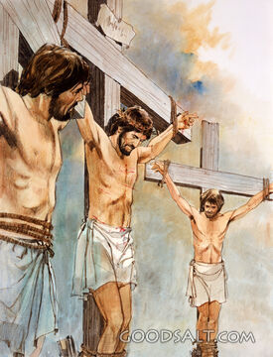
¿A quién salvó Jesús durante los momentos finales de su sacrificio?
3. De cierto te digo hoy, estarás conmigo en el paraíso.
Uno de los malhechores crucificados junto a Jesús reconoció su propia culpabilidad y aceptó a Cristo como el Rey y Salvador…
…aquel ladrón expresó fe verdadera en su petición, y allí en ese preciso momento de dolor y agonía, Cristo le aseguró la esperanza de la vida eterna.
2. Acuérdate de mí cuando vengas en tu reino.
¿Cuál era el significado del último clamor de Jesús?
1. Si tú eres el Cristo, sálvate a ti mismo y a nosotros.
El último clamor de Cristo: “Consumado es”, anunciaba que la obra de redención se había cumplido plenamente; el verdadero Cordero de Dios había sido inmolado.
Su sacrificio ponía fin al sistema de sacrificios simbólicos del Antiguo Testamento.
“Consumado es”
Jueves

Slide 17





El trato de los soldados hacia Jesús fue marcado por la crueldad, la burla y la humillación más profunda; sin embargo, Cristo manifestó un amor y una paciencia sin igual, motivado por el deseo de salvar a la humanidad.
Rumbo al Calvario, Jesús avanzó con un profundo peso físico y espiritual, cargando sobre sus hombros no solo la cruz, sino el pecado de toda la humanidad; cada paso hacia el Gólgota reflejó su entrega voluntaria para redimir a la humanidad.
La crucifixión de Jesús fue el clímax del sufrimiento humano y divino, allí el Cordero inocente fue levantado en la cruz como sacrificio por los pecados del mundo, a fin de abrir para la humanidad una esperanza eterna.
La oración de Jesús reveló el corazón compasivo del Salvador aun en medio del dolor; lejos de maldecir a quienes lo herían, elevó a Dios una súplica de perdón por sus enemigos, y por todo pecador que le causa sufrimiento.
El último clamor de Jesús, “Consumado es”, marcó el cumplimiento perfecto del plan de redención diseñado desde la eternidad; así Cristo declaró que el pecado había sido vencido y la salvación estaba abierta.
Afirmo lo que aprendí
Resumen

Slide 18

Avanzo
Creo que en la Cruz del Calvario, Jesús llevó voluntariamente mis pecados, soportando el rechazo y el abandono para darme vida eterna.
al tomar buenas decisiones
¡Decido contemplar más a menudo la cruz, vivir en gratitud y rendirme plenamente a Aquel que dio todo por mi!
Aplico a mi vida lo que aprendí
Decisión

Slide 19


Soy Mayordomo:
Planifico mi ofrenda
Para transferencias bancarias:
Banco Pacífico
Cuenta Corriente #637254
Banco Pichincha
Cuenta de Ahorros #3735728600
RUC: 1790984362001
ADVENTISTAS DEL SÉPTIMO DÍA MOVIMIENTO DE REFORMA UNION ECUATORIANA
DIEZMOS
OFRENDAS
Mayordomía

